Slide 1
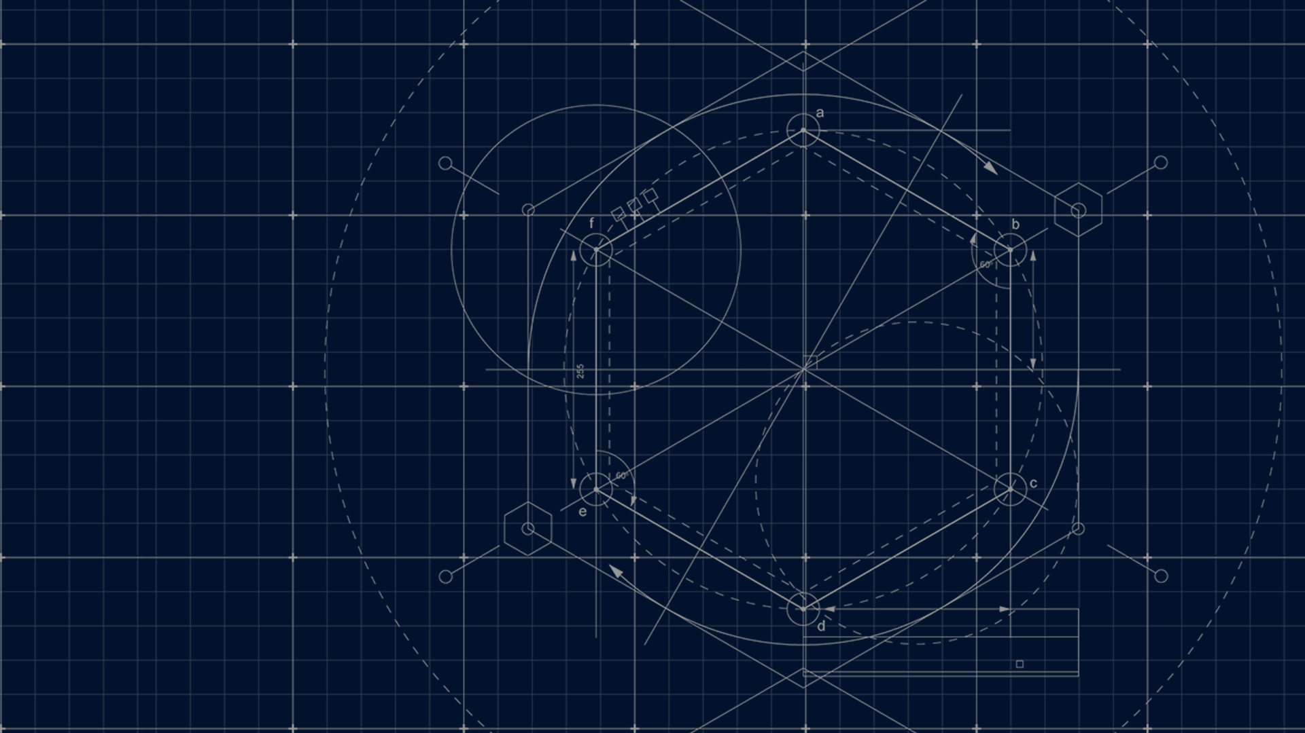
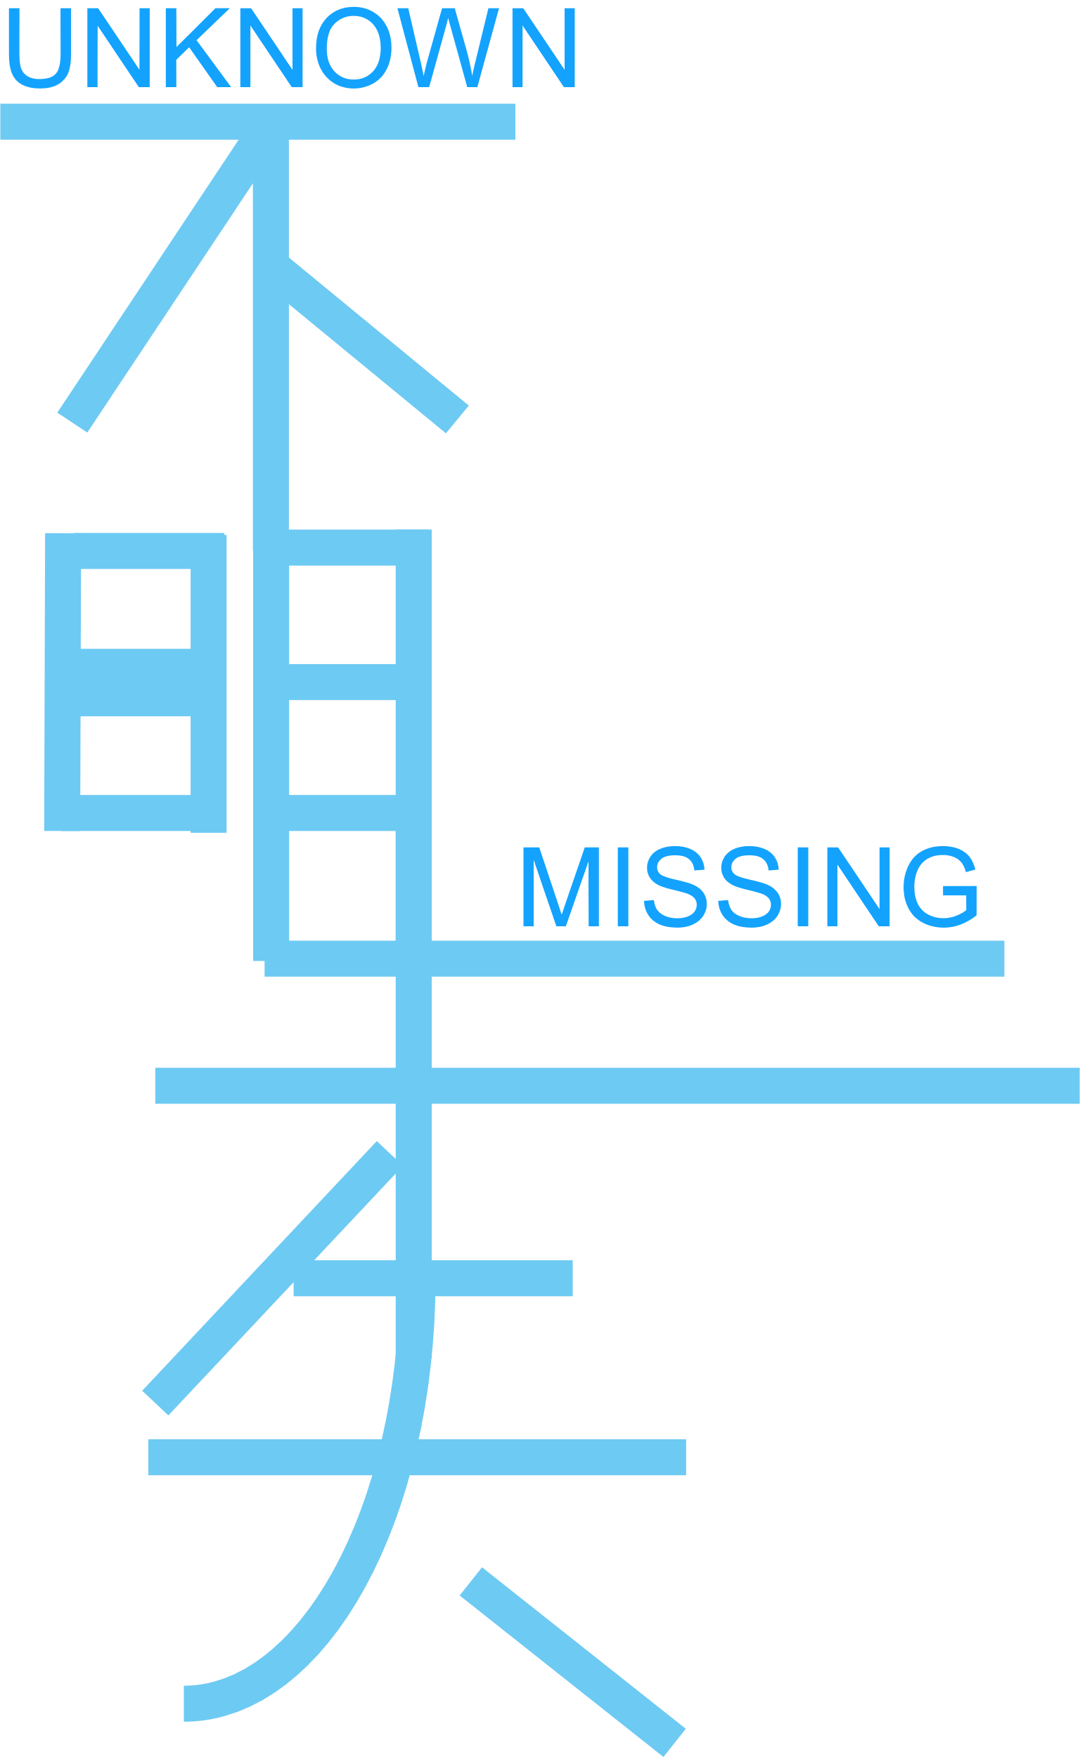




Slide 2
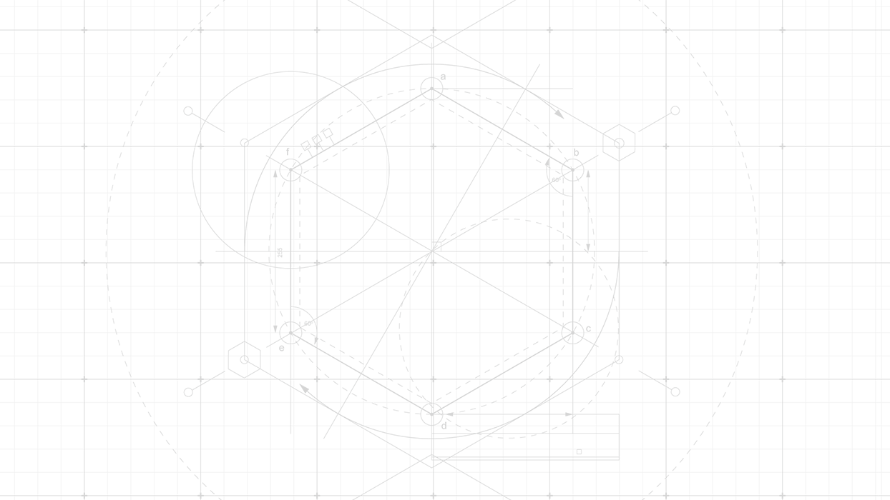


第二章 爷爷的过去
第三章 导师的研究成果
第一章 熟悉的陌生来信
终章
中章
点击空白处返回

Slide 3

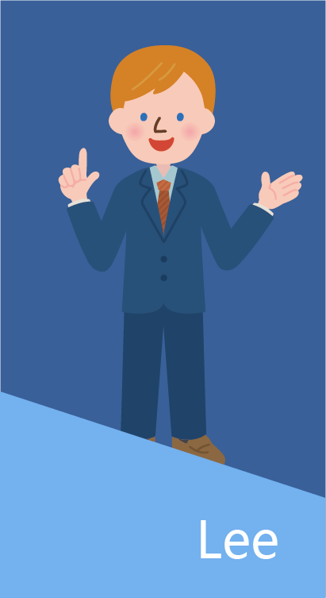
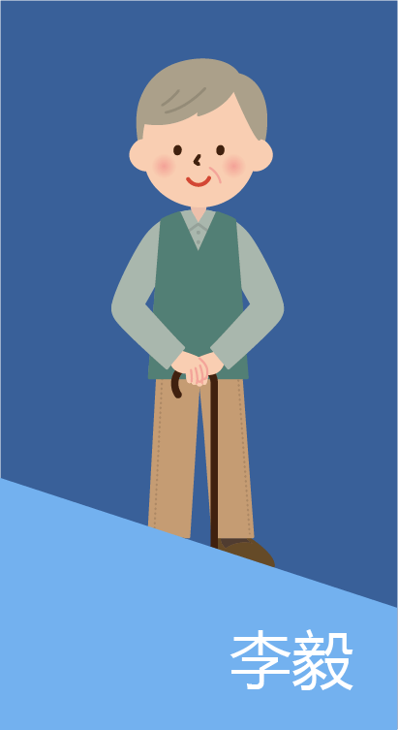

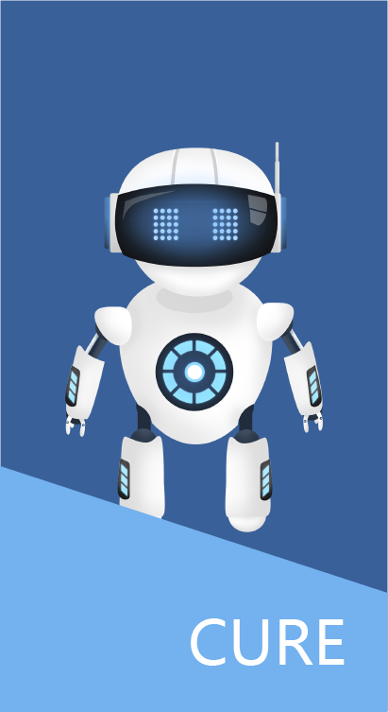
Notes:
左右拖动卡片

Slide 4

职业：
公开的职业是交互设计师，但兼职私人侦探。
人物性格：
生来就是一个矛盾体的集合。既欣赏中国传统文化的
意境，又紧跟先进科学技术的发展趋势。热衷于跨学科的研究，
又专精交互设计。时而是个交际花，时而患有社交障碍。作为一
个交互设计师，喜欢一切和美学相关的东西。
人工智能学派 ：
联结主义。质疑强人工智能的伦理性，推崇只发
展专精于某个领域的弱人工智能来帮助人类的生产生活，但不能
完全取代人类，但又希冀强人工智能与人类之间的灵魂交流。
简历：
溪湖大学，本硕连读。
本科：人机交互；硕士：数据可视化；
硕士毕业后参与CURE开发半年。研究任务由于导师突然失踪而终
止，终止后成为一个半自由的交互设计师，在家办公。
Notes:
上下滑动右侧文字内容（文字内容见脚本）

Slide 5

Grace的研究成果。开发5年。训练的数据为各种医疗记录和Grace
的旅行日记。名字取自四个英文单词的首字母：careful, unique,
relieved, equal.
云端日记数据
Notes:
上下滑动右侧文字内容（文字内容见脚本），点击云端日记数据进入日记阅读

Slide 6
Diary 1: 转弯的车
雅典的大街上，一起交通事故现场正在处理。
一名老汉当场死亡。
根据无人驾驶AI的行车记录。向左转会撞到5个孩子，向右转会撞到一名老汉，全力制动有70%的可能导致车辆引擎过热，车辆侧翻后发生爆炸。
周围的人议论纷纷。
路人甲：那老汉就站在人行道也能被撞？这车是不是有问题呀？
路人乙：你没看见那有五个孩子啊，数量级和年龄摆在那里的。
路人丙：可是因为他们那些小孩闯红灯才导致车子失控的呀？老爷爷安安分分没了性命太不公平了！
Notes:
日记阅读：文本内容上下滑动，切换日记按左右的方向键

